Slide 1
Cleaning and Analysis of Special Codes in Automatic Station Rainfall Data
YUNG-CHUN LAN

Slide 2
Outline
PP01 (資料探索、生成機制、分析、處理)
12 月累積雨量網格製作
Simple Kriging & Spherical Variogram 數學推導概述
Simple Kriging & Spherical Variogram 手寫推導
1/20

Slide 3
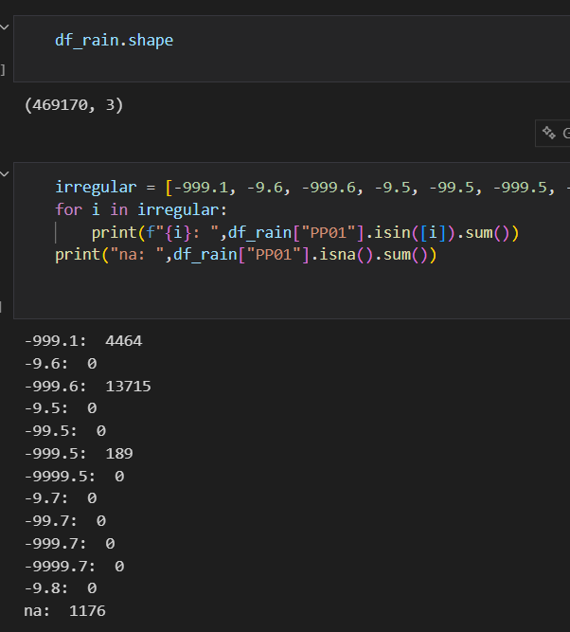
PP01資料探索
PP01 欄位內容:
總列數: 469170
-999.1(儀器故障待修): 4464
-999.6(資料累積於後): 13715
-999.5(因故障而無資料): 189
None(未觀測而無資料): 1176
2/20

Slide 4
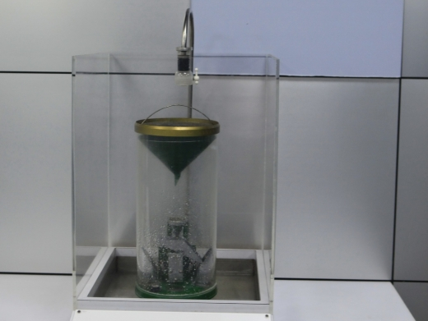
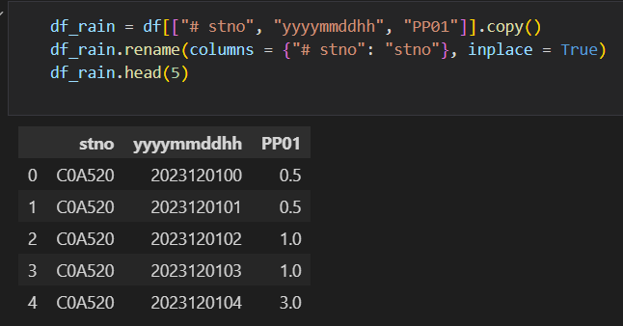
PP01資料生成機制
雨水過濾斗，進入接水器，累積 0.5mm 後將水傾倒，產生脈衝信號，傳輸到紀錄器上，因此可看到 PP01 資料是以 0.5 mm 為單位
Source: 中央氣象署官網 (https://south.cwa.gov.tw/inner/meck1572422009QjcD)
3/20

Slide 5

-999.6 分析
工程邏輯上，出現無線電訊號中斷，該時間點會標記為 -999.6，並在恢復信號時間點將中斷期間的雨量觀測累加於後
Reference:國家災害防救科技中心氣象組 – 台灣地區短延時強降雨事件氣候特性分析
二、資料、定義與分析方法 (https://reurl.cc/dqN0x8)
資料分析層面，使用資料累積於後(-999.6)，而不是直接補上斷訊期間脈衝，推測回補機制並非 100% 可靠。
我們也能觀察到 0 → -999.6 → 0的數據，在此情況卻不將 -999.6 設定為 0，顯示其不確定性。
4/20

Slide 6
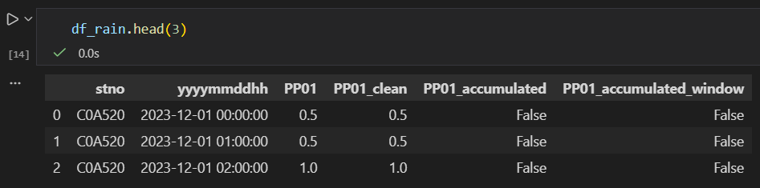
-999.6 處理原則
參考 Guide to Climatological Practices (WMO-No.100)
提及之氣象資料缺失值處理原則，-999.6處理方式如下:
不更動原數據
新增 PP01_cleaned 欄位，將各種原因導致之遺失值全部改為 na
新增 PP01_accumulated 欄位，出現 -999.6 及標註為 True
新增 PP01_caaumulated 欄位標註 -999.6 影響範圍
  -999.6: 標示 True
  -999.6 且下一列不為 0: 下一列標示 True
  -999.6 且下一列為 0: 下一列標示 False
分析者可根據不同需求使用mask
Reference: Guide to Climatological Practices (WMO-No.100): 2.4.5 Quality Control & 3.5.8 Data Estimation
5/20

Slide 7
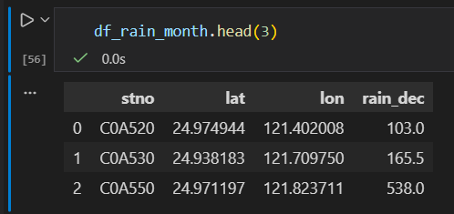
12 月累積雨量網格資料製作
目標: 參考氣象署雨量網格化生產履歷，產出全台 12 月月雨量網格資料
資料需求: 測站月雨量、測站經緯度
月雨量: 以測站為單位，將同測站逐時雨量加總
測站經緯度: 爬取中央氣象署雨量觀測站-雨量資料（O-A0002-001）
欄位包含: stno、lon、lat、rain_dec
Source:
中央氣象署雨量網格化生產履歷: https://www.cwa.gov.tw/Data/data_catalog/2-3-6-a.pdf
中央氣象署雨量觀測站資料: https://opendata.cwa.gov.tw/dataset/observation/O-A0002-001?
6/20

Slide 8
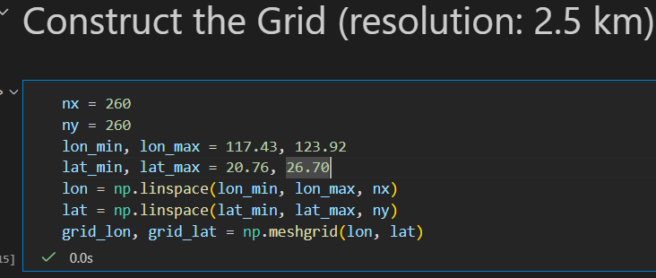
12 月累積雨量網格資料製作 – 建立全台網格系統
設定網格空間範圍：
  左下角經緯度為 (117.43, 20.76)
  右上角經緯度為 (123.92, 26.70)
設定網格解析度：
  2.5 公里解析度，網格大小為 260 × 260
7/20

Slide 9
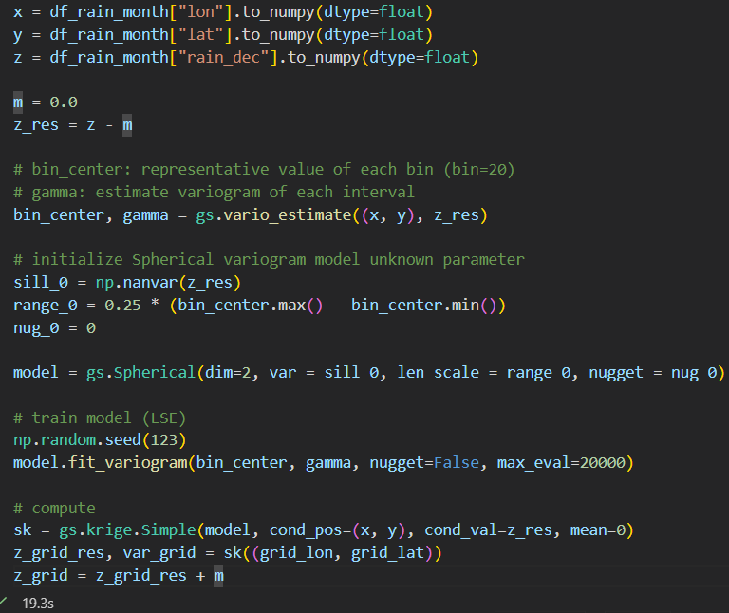
12 月累積雨量網格資料製作 – 網格點雨量估計
使用Simple Kriging Interpolation
估計網格點雨量
相關設置:
Mean = 0 (附近無測站地區估計 0)
Bin = 20
Variogram model: Spherical
Nugget 手動調參，不參與訓練
(詳細推導與方法說明見附錄)
Reference:
gstools 官方 documentation
Guide to Climatological Practices (WMO-No.100): 2.4.5 Quality Control & 3.5.8 Data Estimation
https://geostat-framework.readthedocs.io/projects/gstools/en/stable/examples/03_variogram/00_fit_variogram.html#sphx-glr-examples-03-variogram-00-fit-variogram-py
8/20

Slide 10
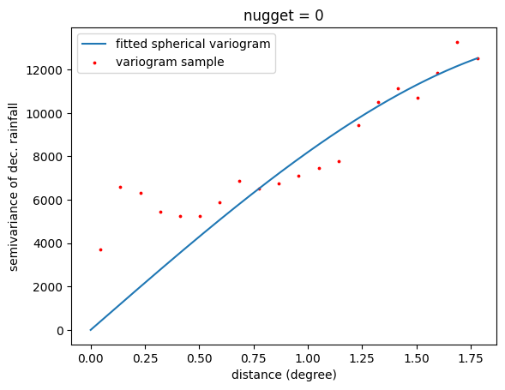
12 月累積雨量網格資料製作 – baseline 模型
Original parameter setting
sill_0 = np.nanvar(z_res)
range_0 = 0.25 * (bin_center.max() - bin_center.min())
nug_0 = 0
Optimal result
sill_opt = 13576.1648
range_opt = 2.3337
nug_opt = 0
模型能捕捉 距離增加 →半變異數上升趨勢
無法反映近距離觀測誤差
下一步: 提高 nugget 至 3000
9/20

Slide 11
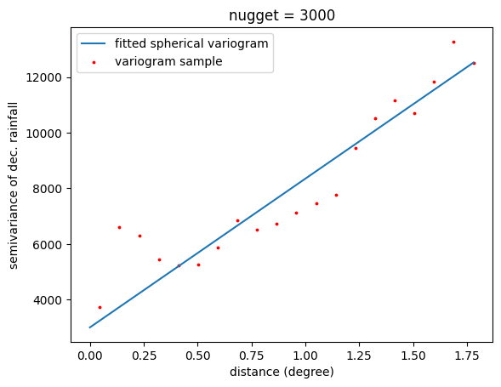
12 月累積雨量網格資料製作 – nugget設置3000
Original parameter setting
sill_0 = np.nanvar(z_res)
range_0 = 0.25 * (bin_center.max() - bin_center.min())
nug_0 = 3000
Optimal result
sill_opt = 2823075.6513
range_opt = 791.9788
nug_opt = 3000
模型擬合度比baseline好
Sill 極高
Range 不符合自然現象 (此結果相當於全球都具空間相關性)
模型為貼合 nugget 失去物理意義
下一步: 降低 nugget 至 1000
10/20

Slide 12
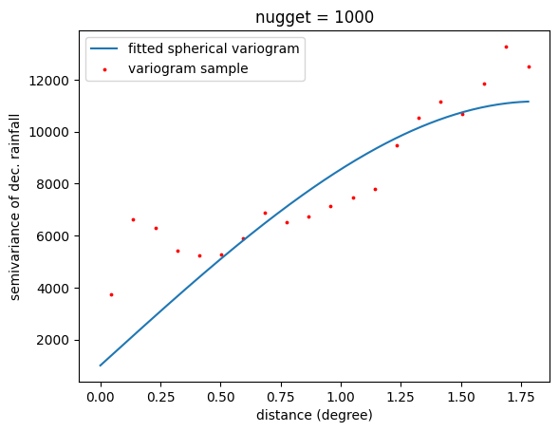
12 月累積雨量網格資料製作 – nugget設置1000
Original parameter setting
sill_0 = np.nanvar(z_res)
range_0 = 0.25 * (bin_center.max() - bin_center.min())
nug_0 = 3000
Optimal result
sill_opt = 10158.9674
range_opt = 1.8155
nug_opt = 1000
模型擬合度在中段貼合良好
Sill、Range 數值穩定，無發散現象
Nugget = 1000 合理表示短距離不確定性
採用此模型做視覺化
11/20

Slide 13
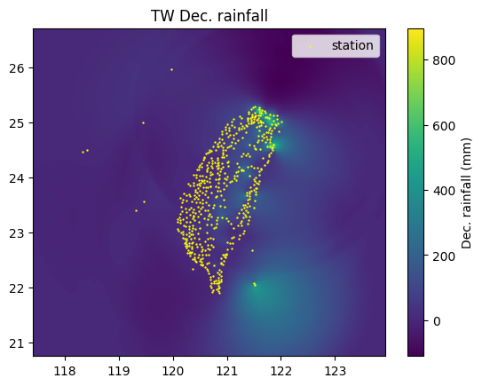
12 月累積雨量網格資料製作 – 視覺化
北部與東北側 (迎東北季風)、蘭嶼雨量較高
未發生高值出現於鄰近無測站情況
結果與地理常識大致相同
海上數據可透過遮罩方式消除
12/20

Slide 14
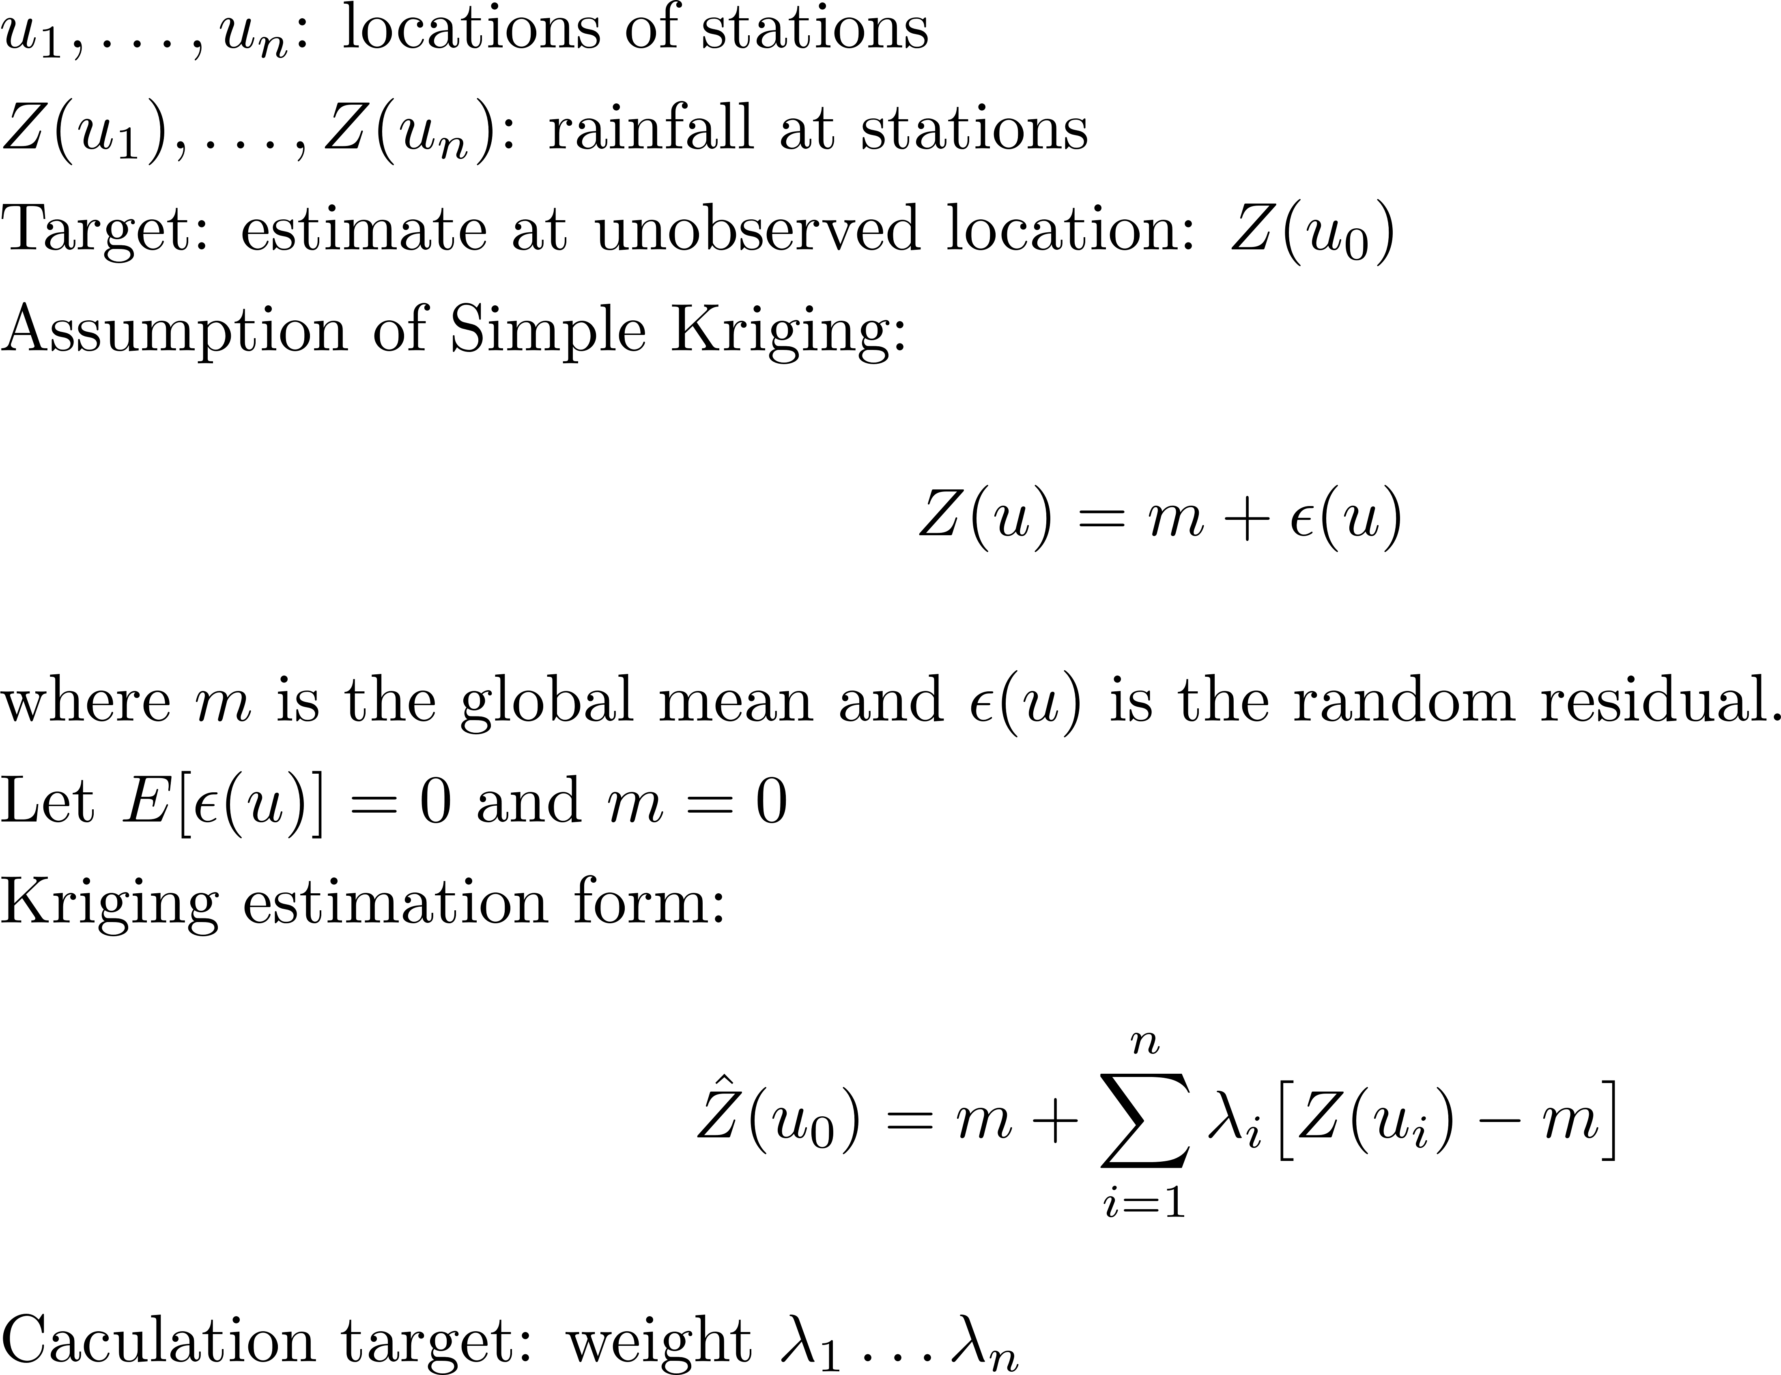
Simple Kriging + Spherical Variogram 數學推導概述
Reference: Make your own Kriging interpolation algorithm with python, Jui-Fa Tsai
https://www.dropbox.com/scl/fi/lw19ieu12cv1wlzxy29re/outreach_2019-09-24_kriging_meetup.pdf?rlkey=8wm1diwj3usph7y6cm1o37j45&e=1&dl=0
13/20

Slide 15
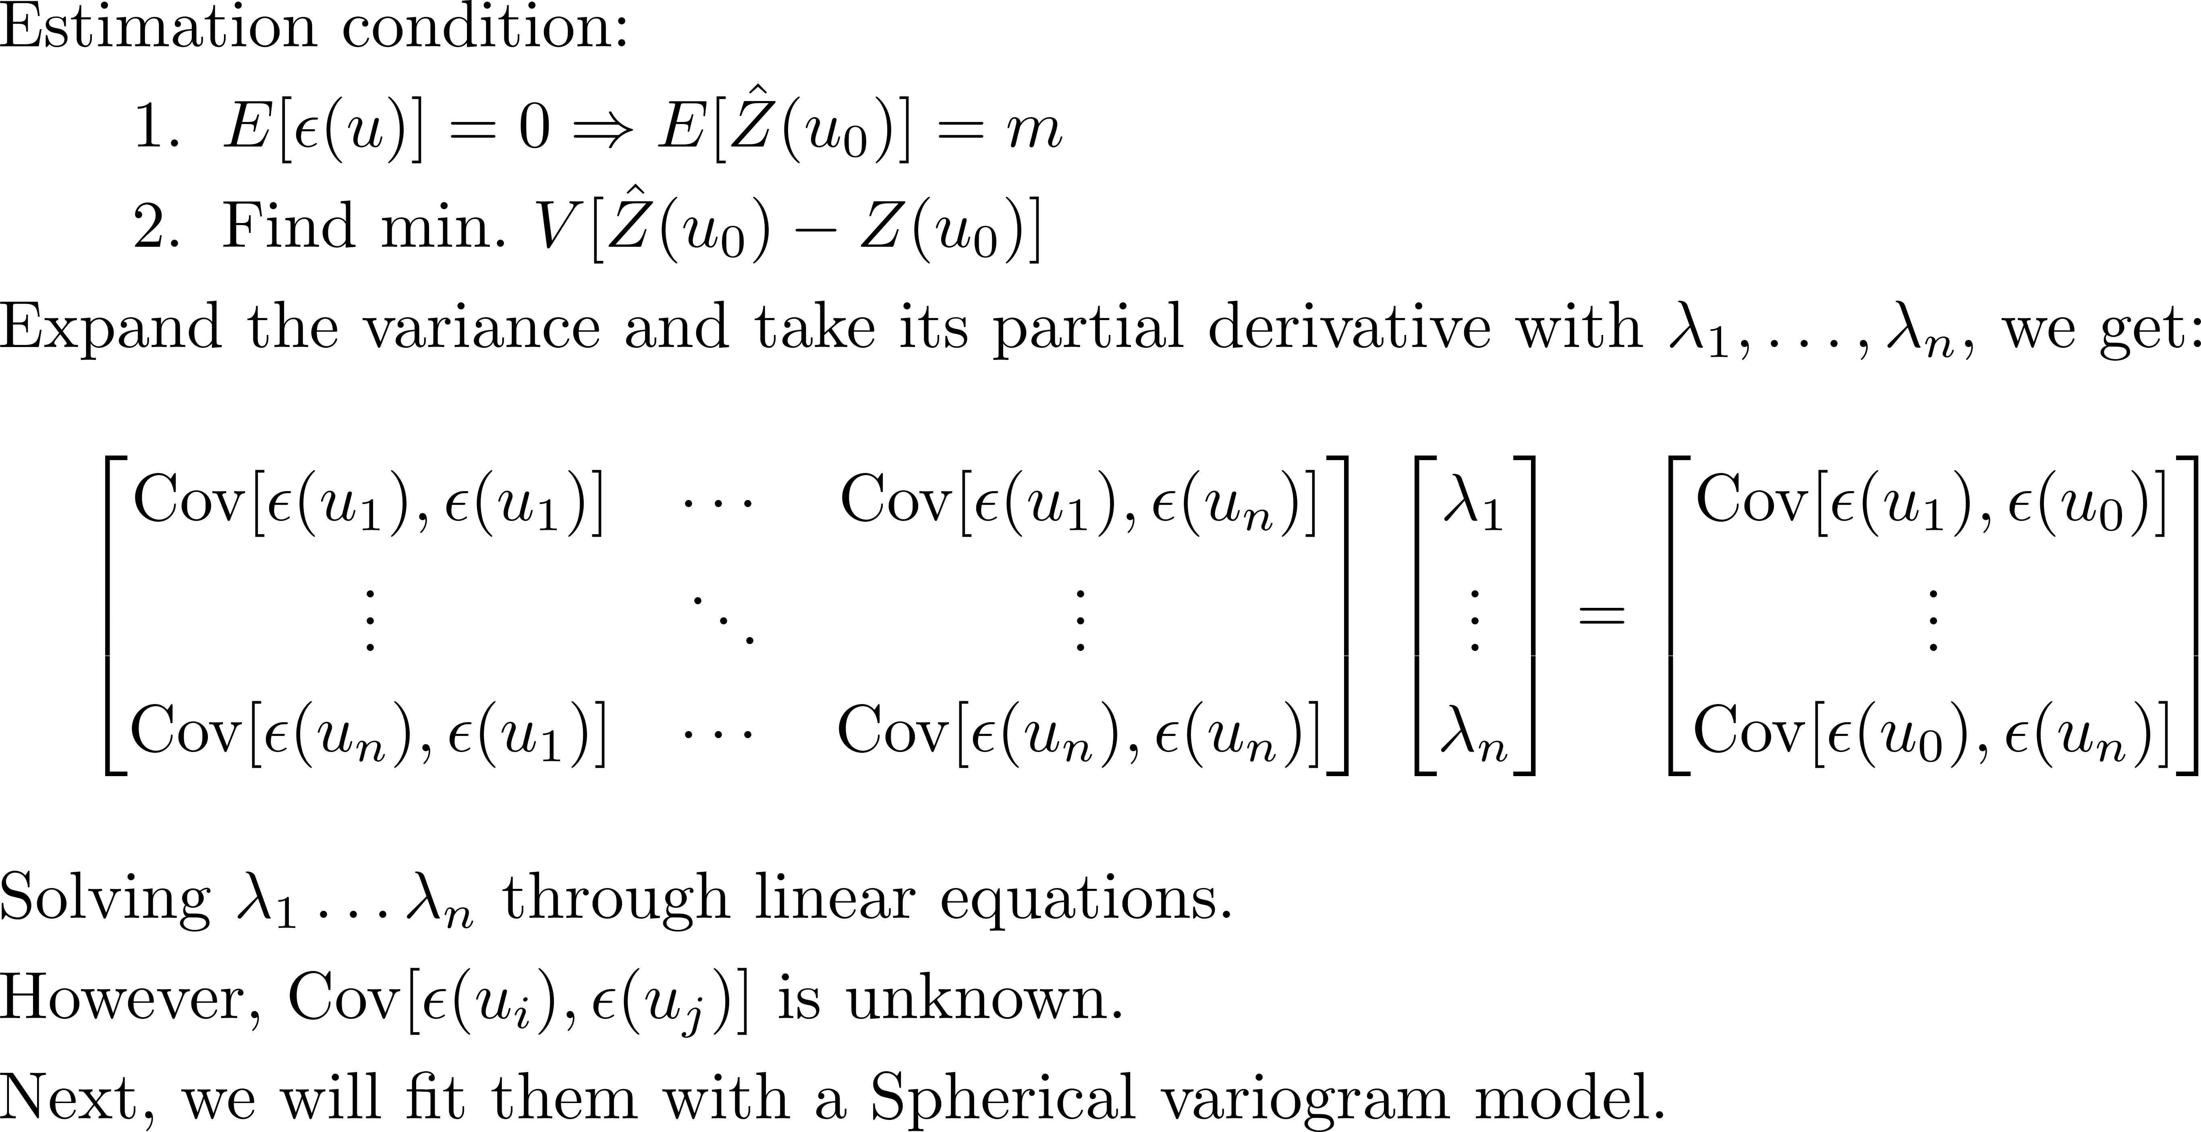
Simple Kriging + Spherical Variogram 數學推導概述
Reference: Make your own Kriging interpolation algorithm with python, Jui-Fa Tsai
https://www.dropbox.com/scl/fi/lw19ieu12cv1wlzxy29re/outreach_2019-09-24_kriging_meetup.pdf?rlkey=8wm1diwj3usph7y6cm1o37j45&e=1&dl=0
14/20

Slide 16
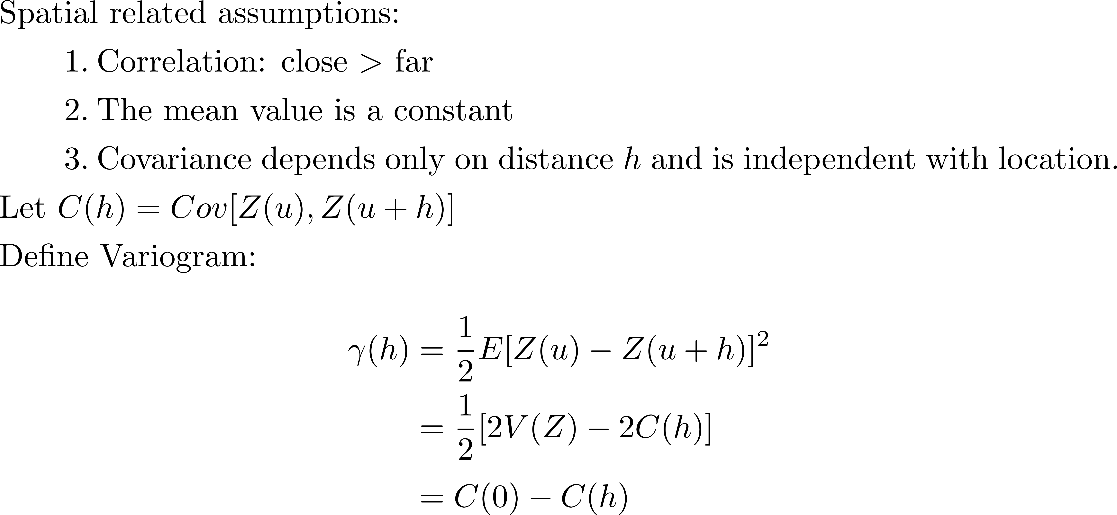
Simple Kriging + Spherical Variogram 數學推導概述
Reference: Make your own Kriging interpolation algorithm with python, Jui-Fa Tsai
https://www.dropbox.com/scl/fi/lw19ieu12cv1wlzxy29re/outreach_2019-09-24_kriging_meetup.pdf?rlkey=8wm1diwj3usph7y6cm1o37j45&e=1&dl=0
15/20

Slide 17
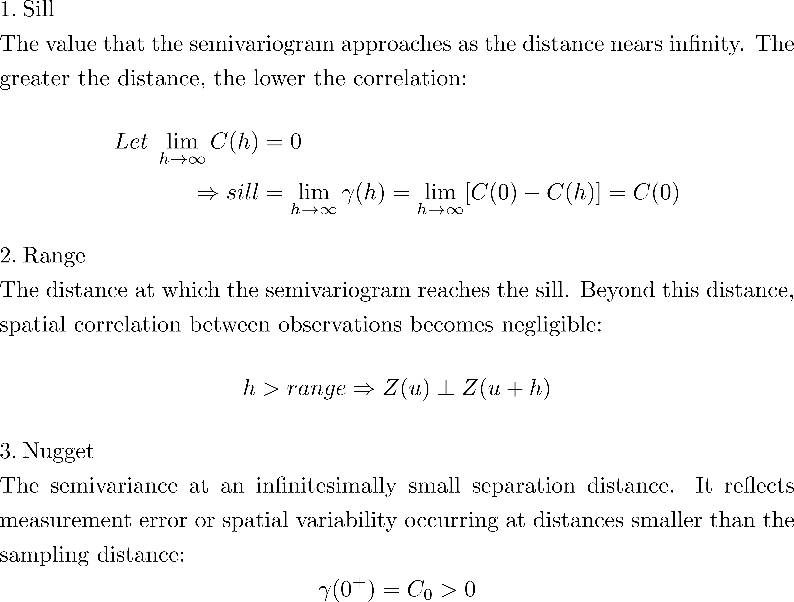
Simple Kriging + Spherical Variogram 數學推導概述
Reference: Make your own Kriging interpolation algorithm with python, Jui-Fa Tsai
https://www.dropbox.com/scl/fi/lw19ieu12cv1wlzxy29re/outreach_2019-09-24_kriging_meetup.pdf?rlkey=8wm1diwj3usph7y6cm1o37j45&e=1&dl=0
16/20

Slide 18

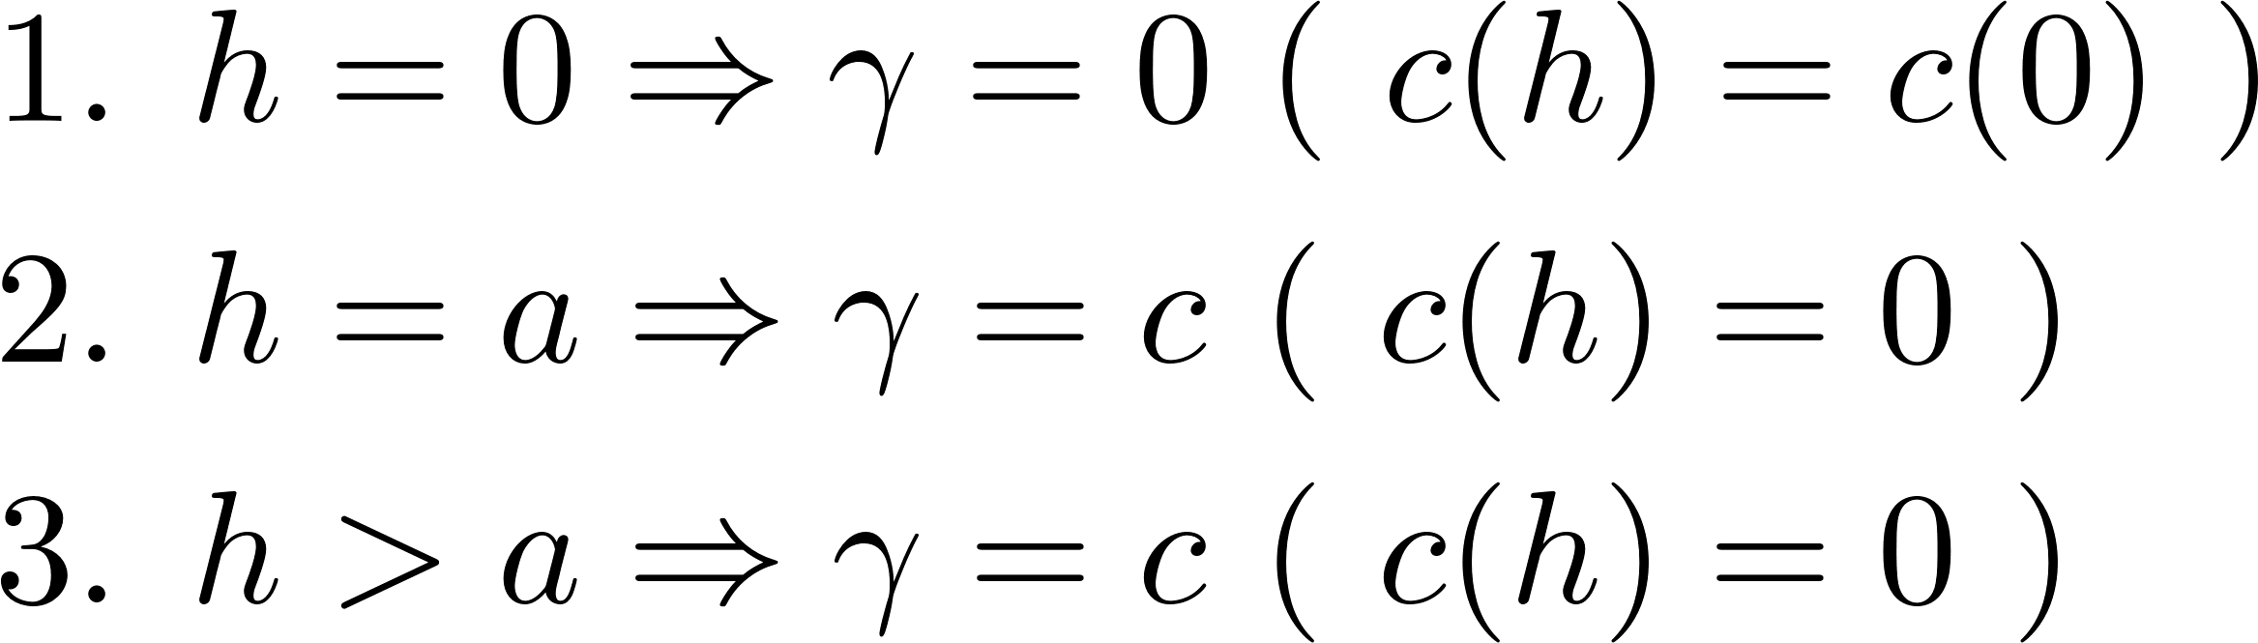
Simple Kriging + Spherical Variogram 數學推導概述
Spherical Variogram
Properties
Reference: gstools 官方 documentation
https://geostat-framework.readthedocs.io/projects/gstools/en/stable/api/gstools.covmodel.Spherical.html#gstools.covmodel.Spherical
17/20

Slide 19
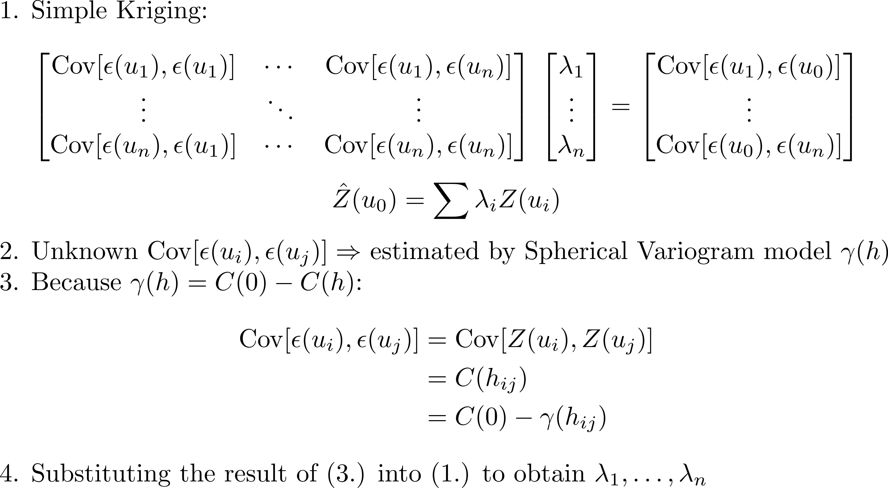
Simple Kriging + Spherical Variogram Summary
18/20

Slide 20
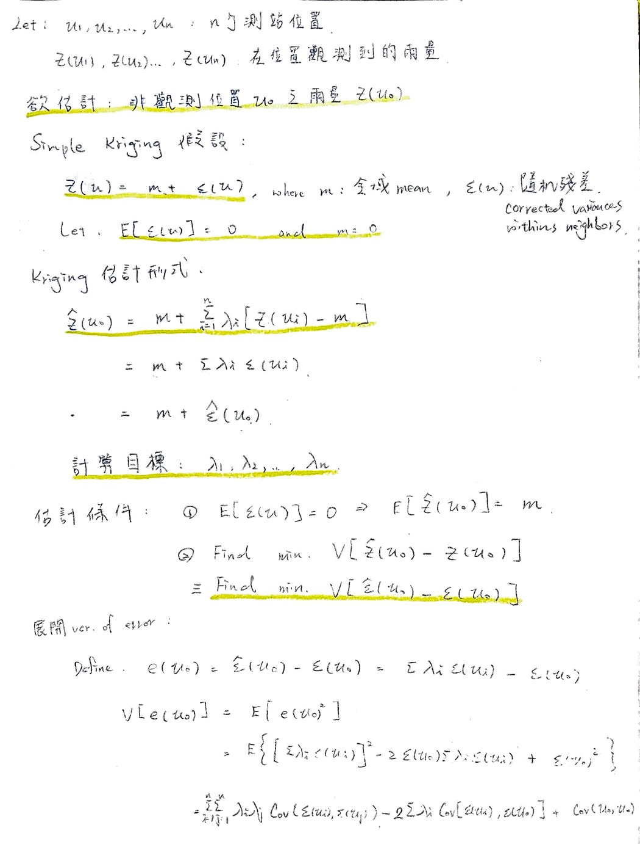
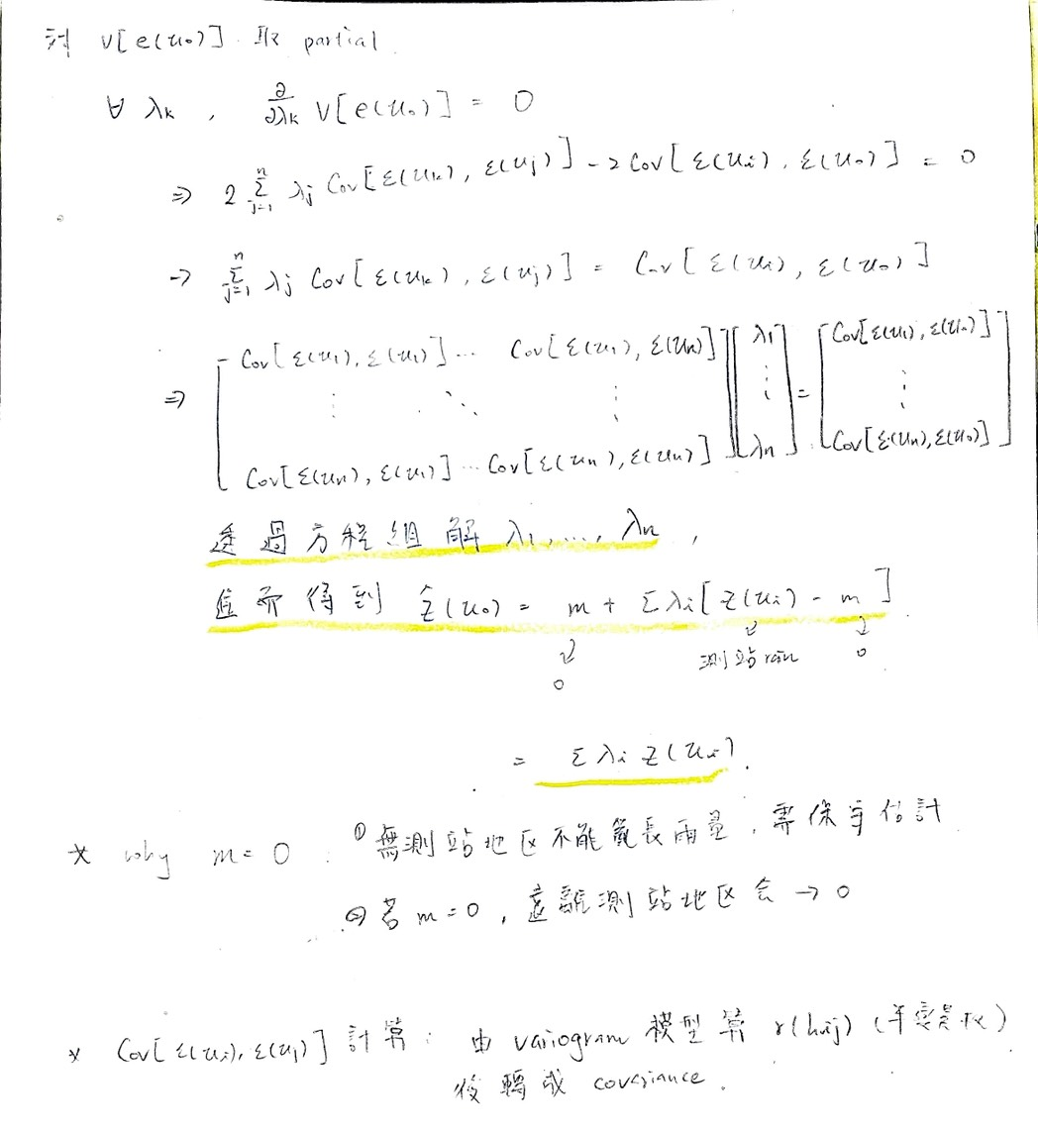
Simple Kriging + Spherical Variogram 手寫推導
19/20

Slide 21
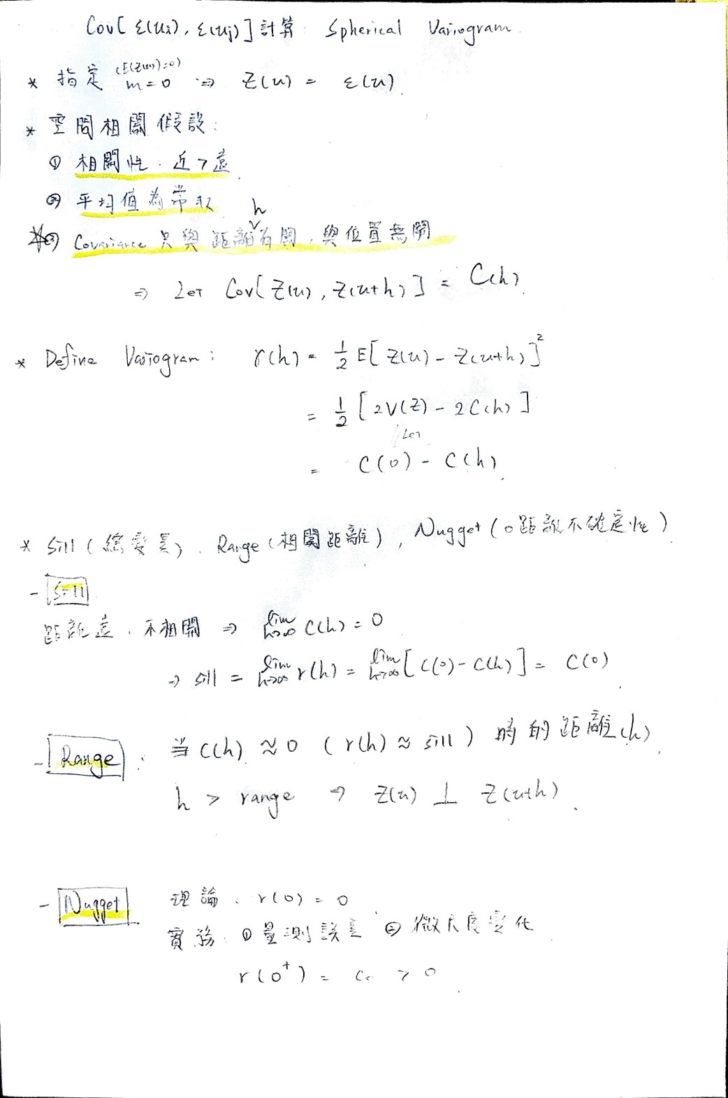
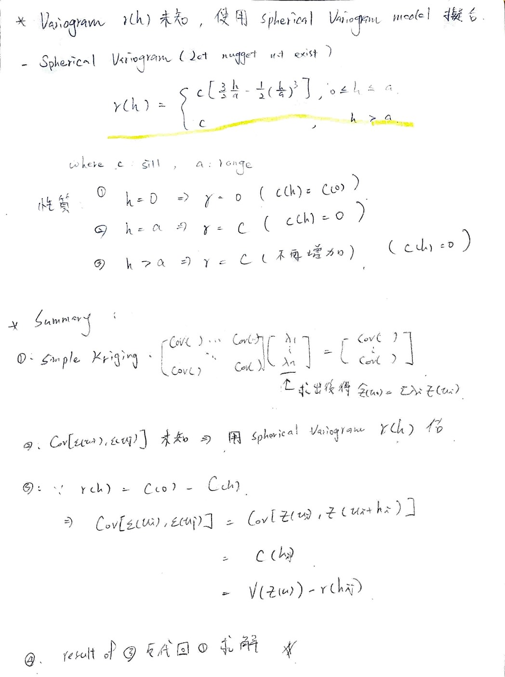
Simple Kriging + Spherical Variogram 手寫推導
20/20

